Slide 1
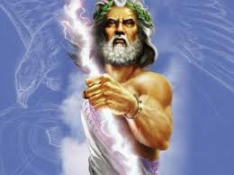
Perkūnas

Slide 2
perkūnas
Tai teisingumo dievas tiesus, nekantrus, nepermaldaujamas,jo bijoma. Be reikalo negalima minėti jo vardo.

Slide 3
Įsivaizdavo
Jis buvo įsivaizduojamas kaip stiprus ir jaunas vyras su vario barzda ir kirviu rankoje.

Slide 4
Vieta dievybių hierarchijoje
Perkūnas yra viena iš pačių ryškiausių baltų mitologijos būtybių. Dievaitis Perkūnas laikytas galingesniu už daugelį kitų patriarchalinio panteono dievų, bet visgi neužėmė pagrindinės vietos ir buvo priklausomas nuo aukščiausiojo dangaus ir žemės dievo. Perkūną sukūrė Dievas, apgyvendino aukštame neprieinamame kalne (puikiuose rūmuose, esančiuose debesyse) ir pavedė valdyti orą Perkūnas buvo jo valios vykdytojas, dar greičiausiai vadintas Dievo rykštė arba Dievo rikis (Diveriks), tačiau šis spėjimas nėra visiškai patikimas.
Tikruoju vardu – Perkūnu – vadinti bijota, ypač drausta vaikams. Jį galėjo ištarti tik suaugusieji, bet tik ne per audrą, kad jį paminėjus čia pat nepasirodytų.

Slide 5
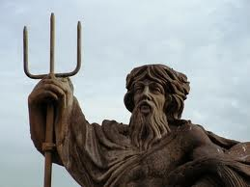
perkūnas

Slide 6
sakoma
Kai kur sakoma, kad Perkūnas neturi šeimos, nes dėl savo rūstumo nerado žmonos, neturi brolių nei seserų.
Dar kitur yra keturi broliai Perkūnai: Rytų, Vakarų, Pietų, Šiaurės.

Slide 7
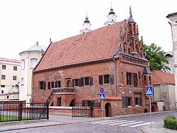
Perkūno namai kaune

Slide 8
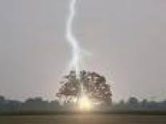
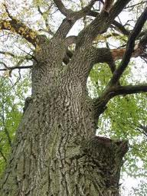
Ąžuole glūdi šventa Perkūno ugnis.

Slide 9
Skaidres kūrė
6 a klasės mokinys
Justas Sadauskis

